Slide 1
Крым в судьбе и творчестве писателей .
Выполнила преподаватель
Руденко М.Е.

Slide 2
Актуальность
Крым связан с величественными и героическими страницами русской истории.
Писатели и поэты в своих произведениях заставляют нас восхищаться удивительной местностью Крыма, помогают проникнуться чувством патриотизма и любви к своей родине.

Slide 3
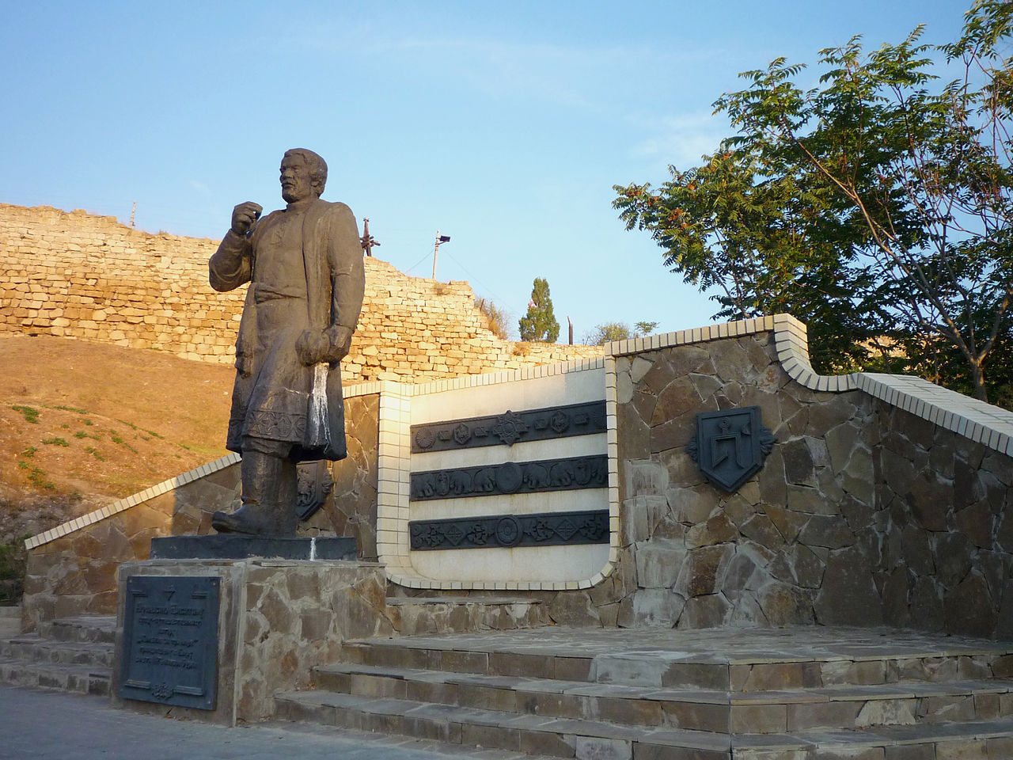
Крым— история культуры.
Памятник Афанасию Никитину в Феодосии.

Slide 4
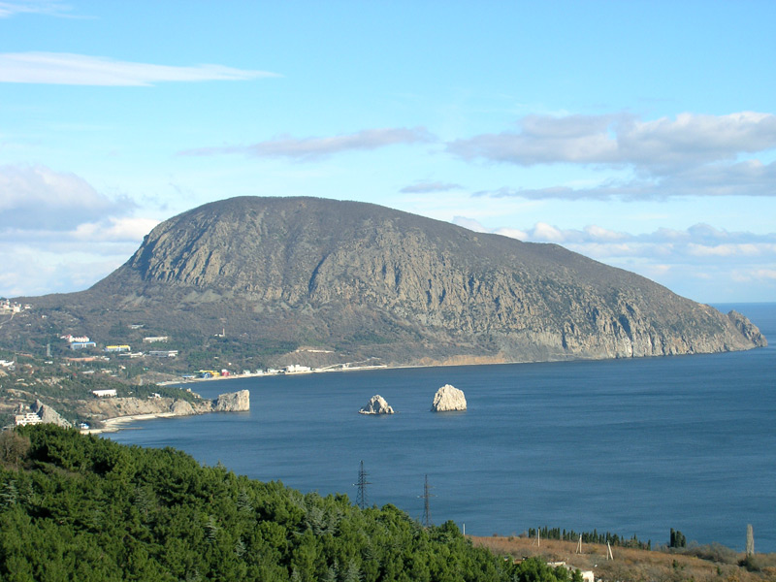
Вид с Ливадийского Дворца на Ялту
Вид На Аю-Даг, Гурзуф
Notes:
http://foto.crimean.info/data/media/1/290905-013.jpg
http://foto.crimean.info/data/media/1/111204-004.jpg

Slide 5
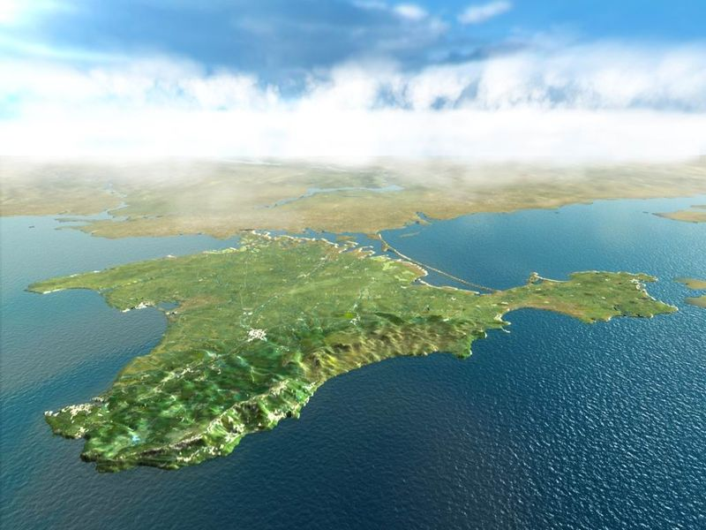
Крым— полуостров в северной части Чёрного моря

Slide 6
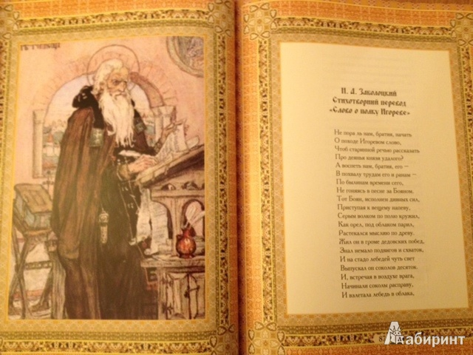
Крым в русской литературе
Слово о полку Игореве
Notes:
http://pwpt.ru/uploads/presentation_screenshots/08479b82c87c18386536b8fa43c12bdf.JPG
http://img.labirint.ru/images/comments_pic/1302/08labrckc1357663032.jpg

Slide 7
8 (19) апреля 1783 г. Крым стал владением Российской империи, вошел в созданную в 1784 г. Таврическую область.
Notes:
http://rulife.ru/images/2/8277/picture.jpg

Slide 8
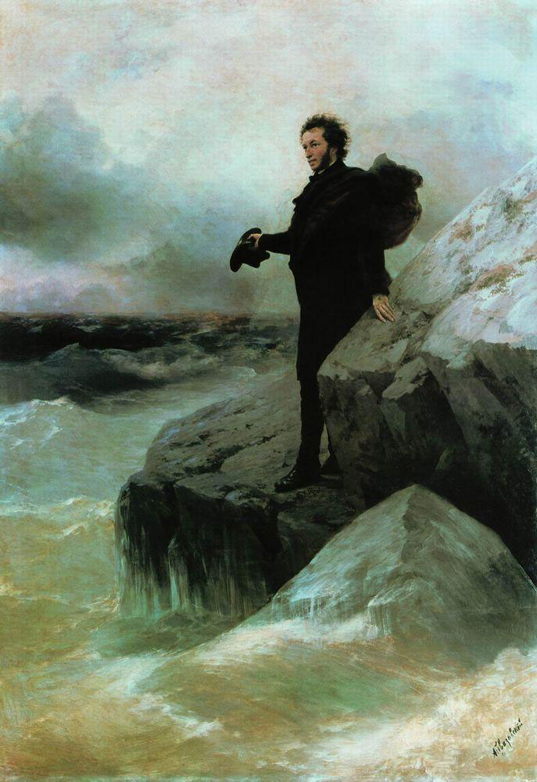
Кто видел край, где роскошью природы
Оживлены дубравы и луга,
Где весело шумят и блещут воды
И мирные ласкают берега.
Где на холмы под лавровые своды
Не смеют лечь угрюмые снега?
Скажите мне: кто видел край прелестный,
Где я любил, изгнанник неизвестный?..
А. С. Пушкин
Notes:
http://krym-ubk.ru/images/joomgallery/originals/____2/__15/__2_20130319_1415465082.jpg

Slide 9
Республиканский музей А.С.Пушкина в Гурзуфе
Notes:
http://photoshare.ru/data/66/66434/1/4xeqhz-9mw.jpg?1

Slide 10
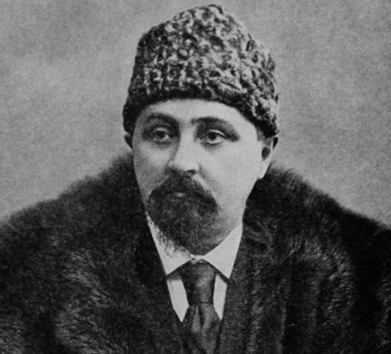
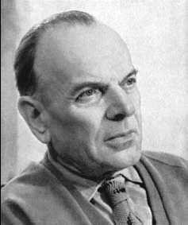
Николай Некрасов:
«Море и здешняя природа покоряют и умиляют . Выезжаю теперь каждый день — чаще всего в Ореанду — это лучшее, что здесь пока видел».
Дмитрий Мамин-Сибиряк: «Чудное местечко, счастливое пока тем, что на него обращено очень мало благосклонного внимания „его величества публики“. Если бы это зависело от меня, я устроил бы именно здесь санаторию для писателей, артистов и художников».
Константин Паустовский : «За десятку здесь сдают комнаты в бывшем дворце Апраксина, у самого моря. Там очень тихо, пустынно, можно прекрасно работать. Приезжайте».
Notes:
http://soyuz-pisatelei.ru/_fr/7/7981985.jpg
http://vm.ru/photo/vecherka/2013/11/doc6ckqjl0u8cg1ehtud32p_800_480.jpg
http://www.nlit.ru/pics/nlit-403.jpg

Slide 11
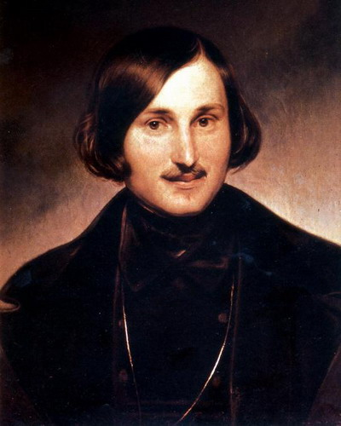
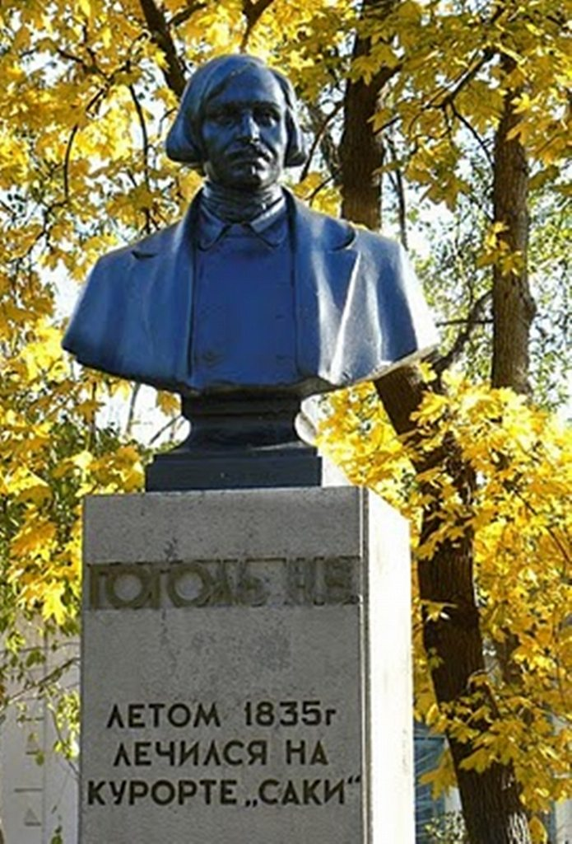
Гоголь: «Был в Крыму. Пачкался в минеральных грязях»
Бюст Н.В. Гоголю в Саках
Notes:
http://filurin.ru/wp-content/uploads/2008/05/kolokolchik3.jpg
http://1ua.com.ua/manage/foto/20118/b7117113.jpg

Slide 12
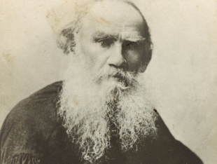
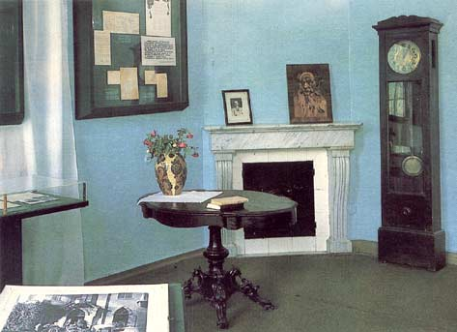
Л.Н.Толстой: «На Федюхины высоты нас пришло всего две роты»
Мемориальная комната Л.Н. Толстого
Notes:
http://sightseen.turistua.com/ru/gallery/2575/dvorec_paninoj-21810U002Ejpg/

Slide 13
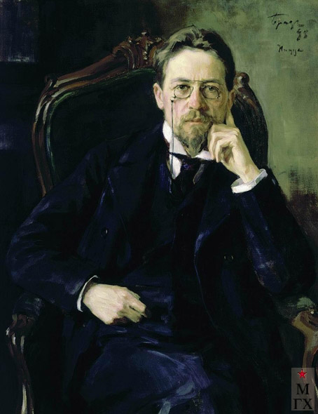
А.П.Чехов: «Ялта — это Сибирь!»
Дача А. П. Чехова в Ялте
Notes:
http://www.planetakrim.com/kartinka/original/520/gallery-kartinka.jpg

Slide 14
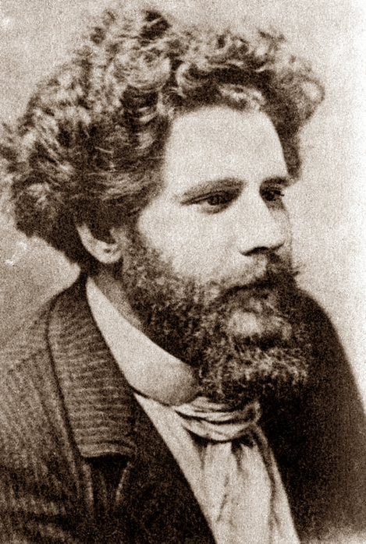
Волошин: «Крым как рыба, выброшенная на берег»
Дом-музей Максимилиана Волошина в Коктебеле

Slide 15
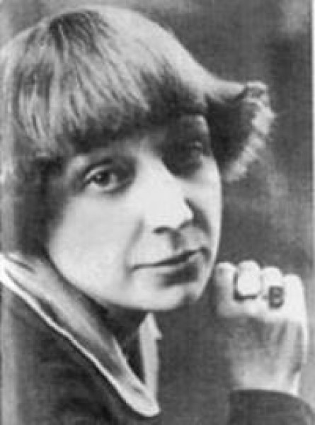
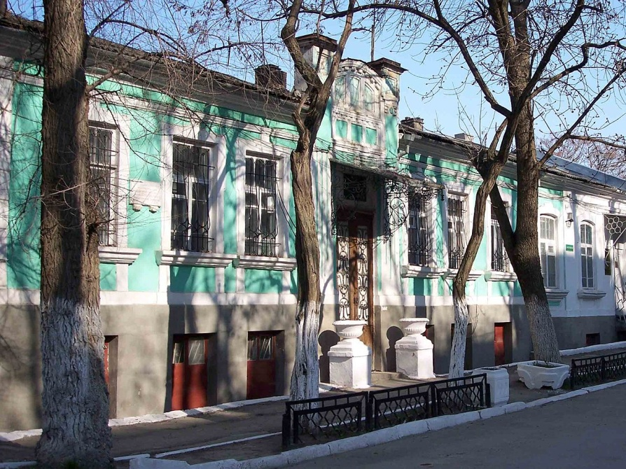
Над Феодосией угас
Навеки этот день весенний,
И всюду удлиняет тени
Прелестный предвечерний час.
Музей Марины и Анастасии Цветаевых г. Феодосия
Notes:
https://upload.wikimedia.org/wikipedia/commons/thumb/2/29/Muzey_sester_Tsvetaevih%2C_Feodosia.jpg/1280px-Muzey_sester_Tsvetaevih%2C_Feodosia.jpg
http://www.rs.poetryfoundation.org/uploads/authors/marina-tsvetaeva/448x/marina-tsvetaeva.jpg

Slide 16
А. И. Куприн

Slide 17
Заключение
Итак, можно сделать вывод, что велика и значима историческая роль Крыма в истории государства Российского, начиная с Киевской Руси и до распада СССР.
Писатели находясь и живя в Крыму создавали свои лучшие произведения, которые до сих пор популярны и интересны читателям. А так как были увековечены места их творчества памятниками , бюстами, музеями, то это привлекает не только любителей художественной литературы , но и обычных туристов , как российских , так и иностранных.
Цель и задачи, поставленные в работе, выполнены. В частности выяснена роль Крыма в судьбе и творчестве русских писателей и поэтов. Эффективно использовалась проектная технология для повышения мотивации в изучении предмета, развивалась и совершенствовалась исследовательская деятельность. Обобщались и анализировались материалы, четко и последовательно излагались мысли. Данная работа позволила привить чувство патриотизма и любви к литературе.

